Slide 1
Novostavba víceúčelové budovy ve Volyni v nízkoenergetickém standardu
Autor: Bc. Martin Píchal,
Vedoucí: Ing. Terezie Vondráčková, Ph. D.,
Konzultant: Ing. Karolína Škrlantová,
Oponent: prof. Ing. Věra Voštová, CSc.,
V Českých Budějovicích, únor 2017

Slide 2
Obsah:
cíl práce,
popis objektu,
urbanistické řešení,
nízkoenergetický dům,
projekt,
konstrukční řešení,
doplňující dotazy,
závěr.

Slide 3
Motivace k řešení problému:
zajímavé téma z pohledu udržitelné výstavby,
získání nových zkušeností z oblasti šedých vod a solární energie,
aktuálnost tématu.

Slide 4
Cíl práce:
cílem diplomové práce je návrh
a zpracování projektové dokumentace víceúčelové budovy ve Volyni,
stavba je omezena podmínkami územního plánu a požadavky na ekologické řešení stavby v centru města.

Slide 5
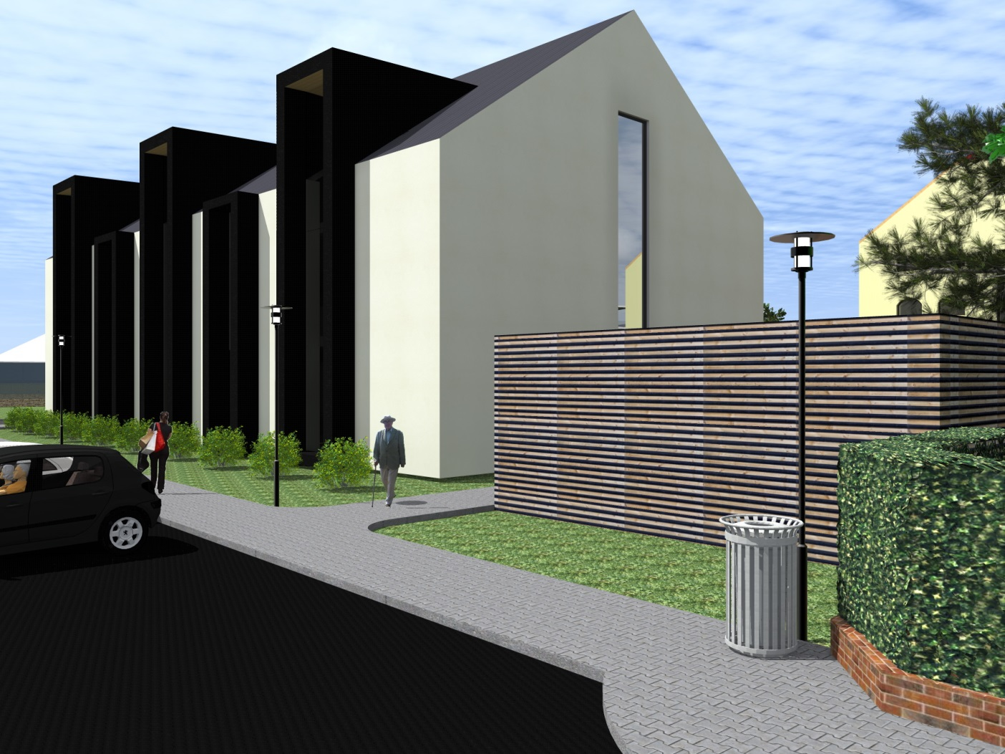
Popis objektu:
novostavba víceúčelové budovy,
zastavěná plocha: 450,00 m2,
obestavěný prostor: 5 087,7 m2
p.č. 55/6,
k.ú. Volyně.
Zdroj: vlastní,

Slide 6
Urbanistické řešení:
návrh budovy v souladu se stavem daného místa,
soulad s územně plánovací dokumentací,
podmínky pro vymezení a využití pozemků:
  Přehled funkčních ploch dle ÚP Volyně:
      plochy „B“
      plochy „VP“
      plochy „SO“

Slide 7
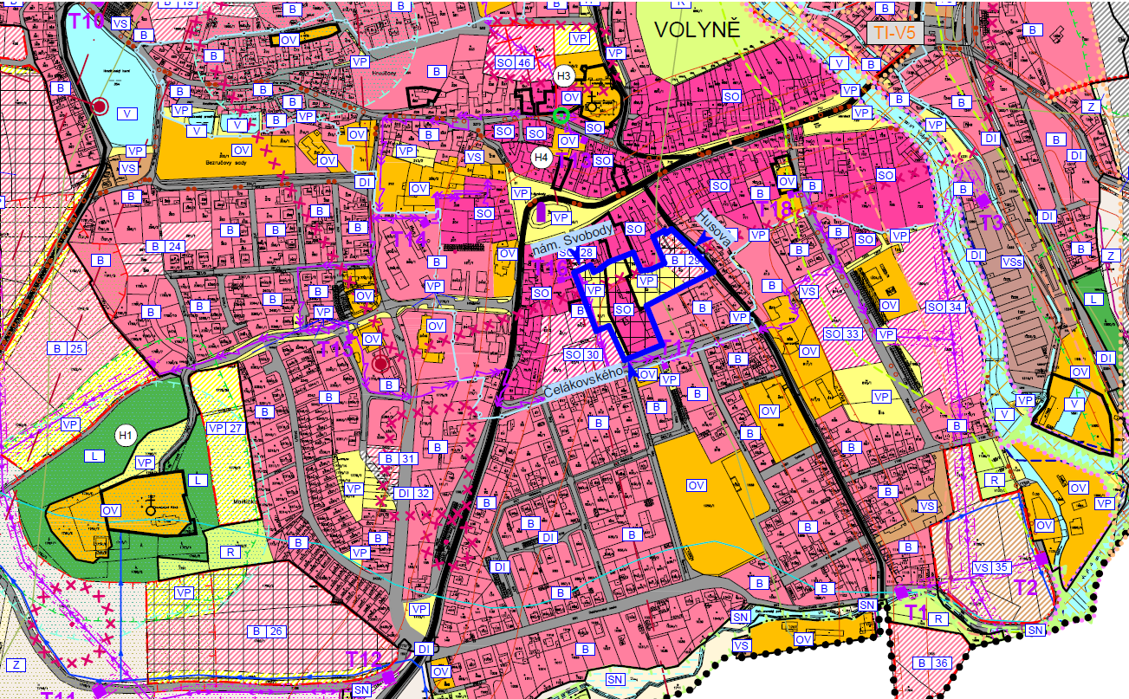
Urbanistické řešení:
Zdroj: http://www.volyne.eu/,

Slide 8
Urbanistické řešení:
koncepce návrhu:
  Stanovení míry zástavby,
  Účel užívání,
  Situace novostavby,
architektonické řešení,
dispozice.

Slide 9
Kategorizace staveb dle energetické náročnosti:
Kategorie | Potřeba energie na vytápění v kWh/(m2 *rok)
- nulové domy | 5 a méně
- pasivní domy | 5 - 15
- nízkoenergetické domy | 15 - 50
- obvyklá novostavba | 80 - 140
- starší výstavba | často dvojnásobek obvyklé novostavby
stavba s nízkou spotřebou tepla na vytápění

Slide 10
Základní znaky NED:
kvalitní projektová dokumentace,
jednoduchý (kompaktní) tvar,
orientace objektu,
ekologicky šetrné a kvalitní materiály,
výměna vzduchu,
ekologické vytápění,
životní prostředí.

Slide 11
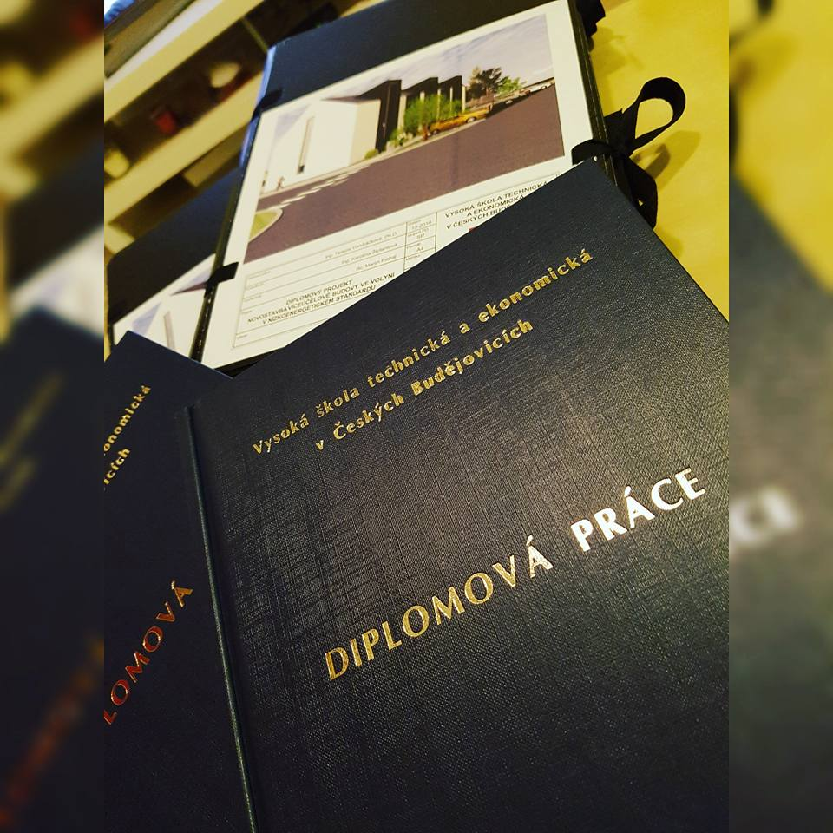
Projekt:
příprava projektu s ohledem na životní prostředí,
využití obnovitelné zdroje energie,
využívání šedých vod.
Zdroj: vlastní,

Slide 12
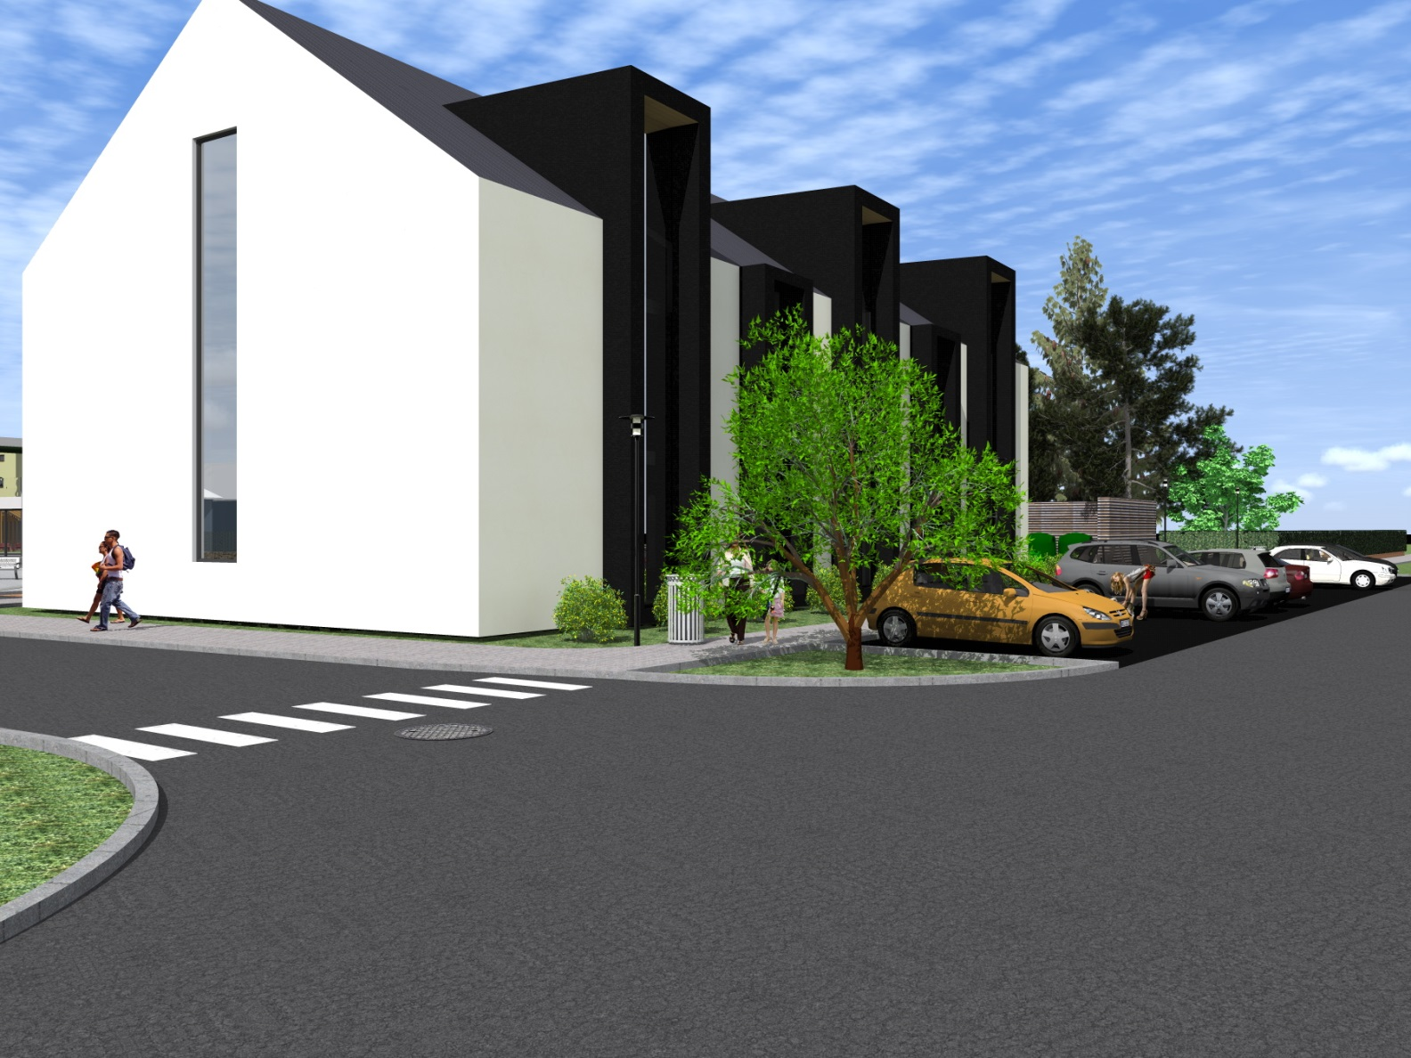
Kompaktní tvar:
jednoduchost návrhu,
vyvarovat se přízemním
a půdorysně rozlehlým objektům.
Zdroj: vlastní,

Slide 13
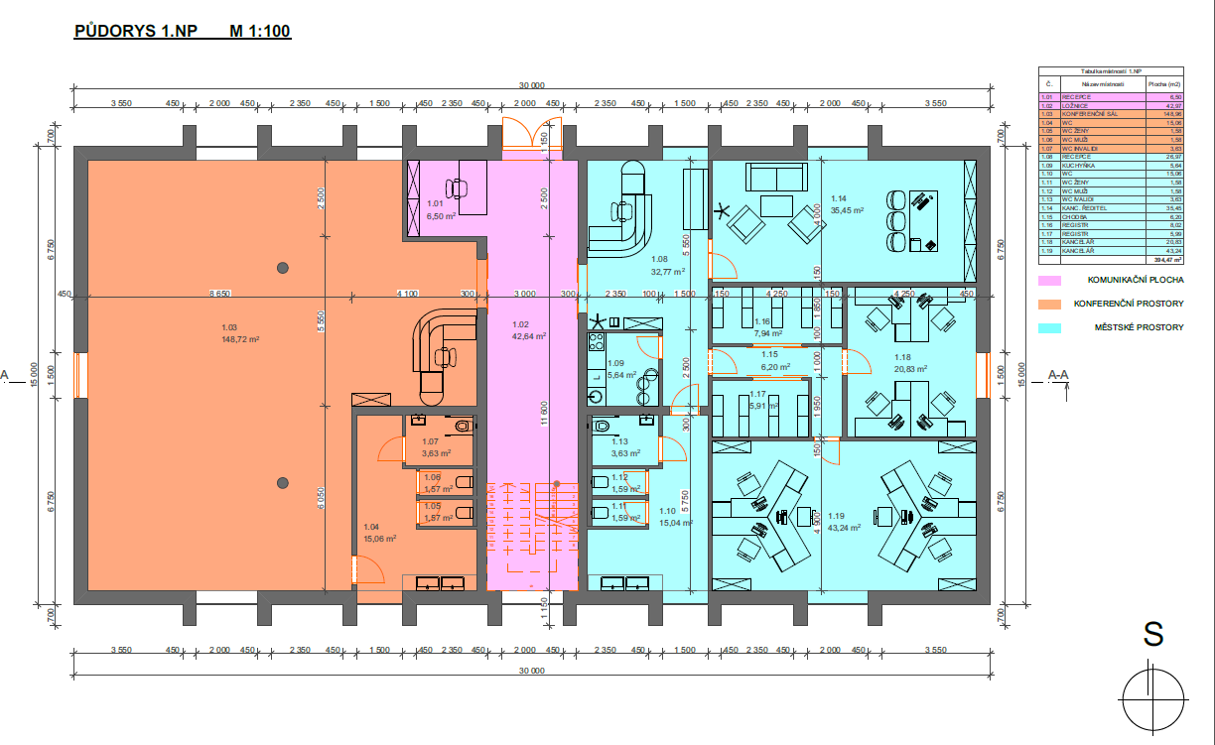
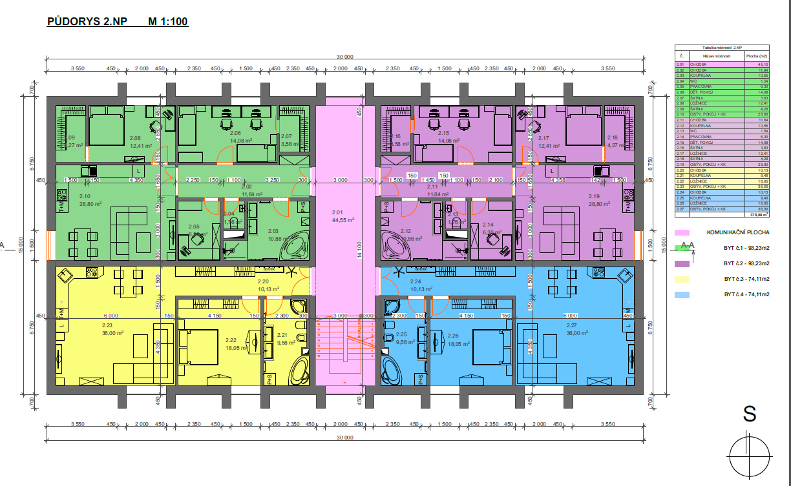
Kompaktní tvar:
variabilní
půdorys,
vzdušnost
prostoru.
Zdroj: vlastní,

Slide 14
Konstrukční řešení NED:
důkladné provádění tepelných izolací na obálce budovy (stěna, podlaha, střecha),
kvalitní zasklení výplňových otvorů,
tepelné mosty + těsnost budovy,
vytápění objektu,
větrání,
solární energie,
šedá energie.

Slide 15
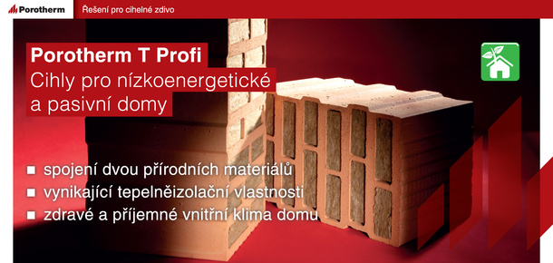
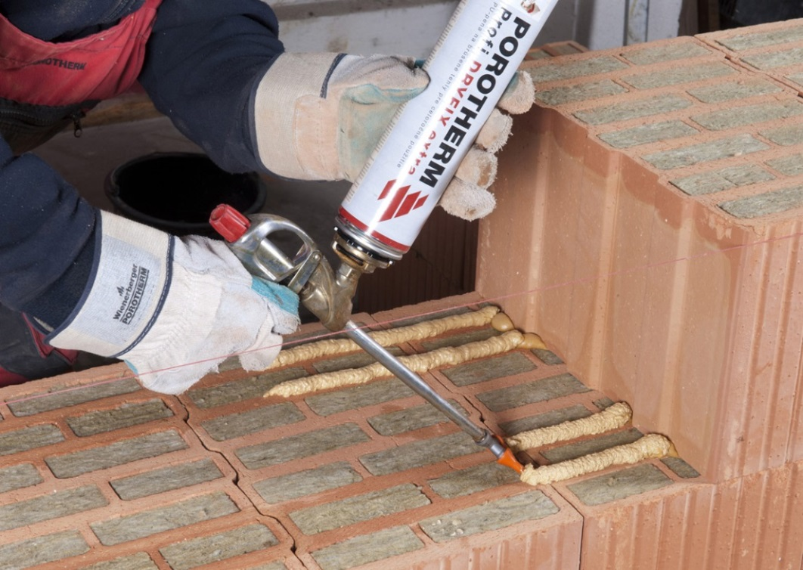
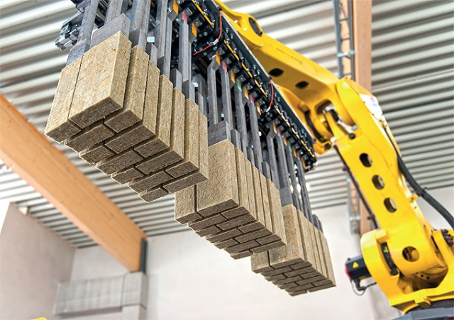
Konstrukční řešení:
nová generace zdění nízkoenergetických domů,
spojení dvou přírodních materiálů.
U = 0,16 W/m2*K!!!

Slide 16
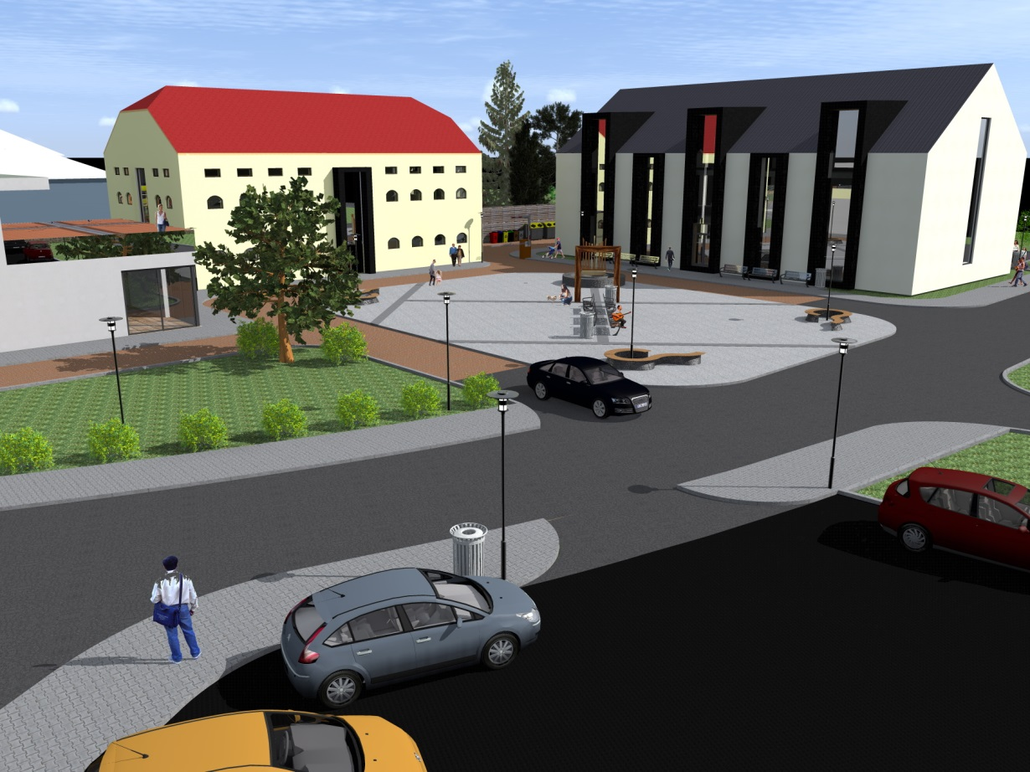
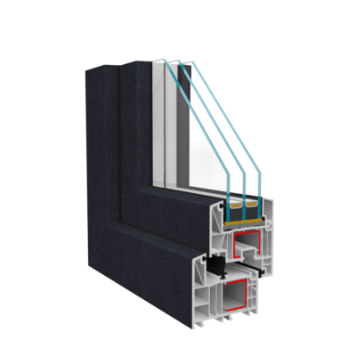
Konstrukční řešení:
velké prosklení=solární zisk,
kvalitní izolační trojskla se selektivní vrstvou.
Ud = 0,9 W/m2K
Uw = 0,73 W/m2K

Slide 17
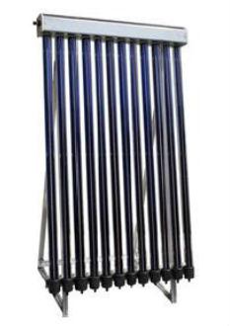
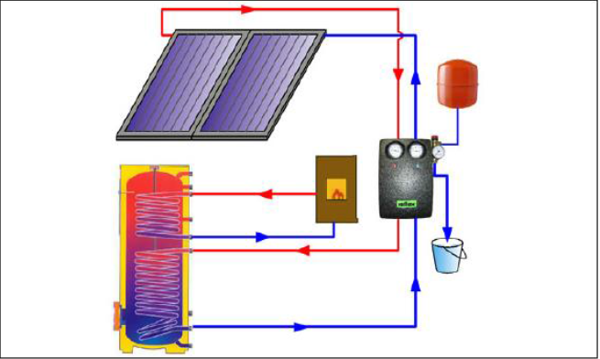
Konstrukční řešení:
návrh solárního ohřevu šedých
vod + TUV,
využití vakuových solárních kolektorů,
plocha cca
54,75 m2.

Slide 18
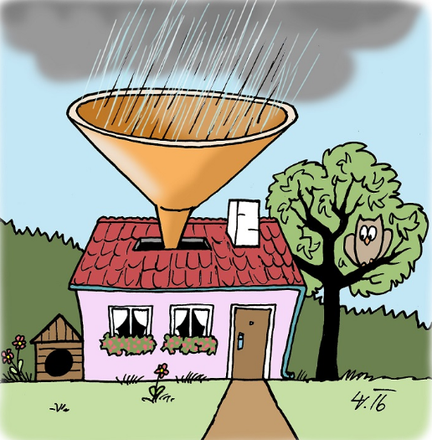
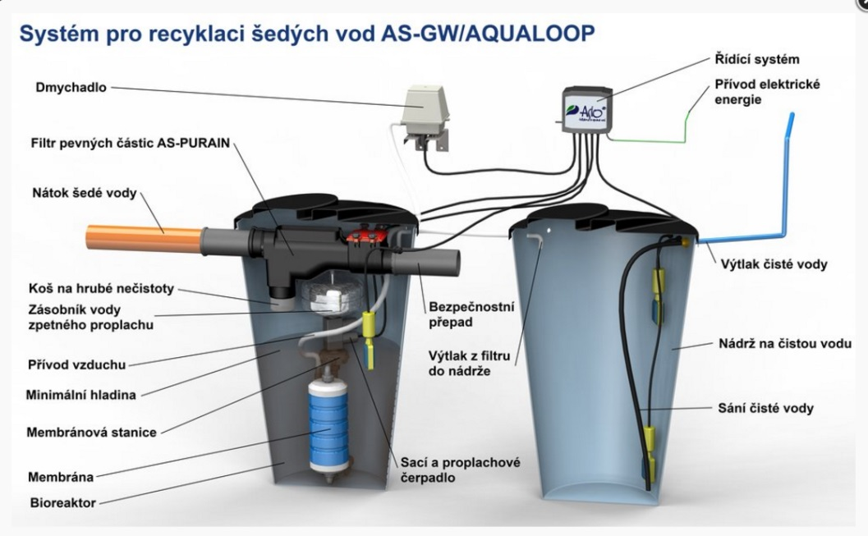
Konstrukční řešení
– šedé vody:
Zdroj: http://www.asio.cz/,
oddělené rozvody TZB,
opětovné využití šedých vod,
využívání dešťových vod,
čištění šedých vod – ASIO, spol. s.r.o.,
Zdroj: http://www.asio.cz/,

Slide 19
Doplňující dotaz:
Co je ”nulový dům” ?
Navrhoval jste celý dům nebo pouze energetický standard pro dům stávající?
Proč není součástí Vašeho návrhu použití čističky odpadních vod obsahujících moč a fekálie?

Slide 20
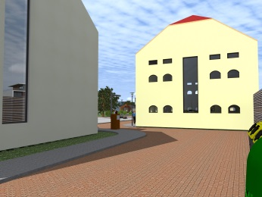
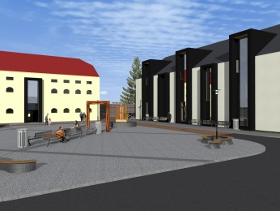
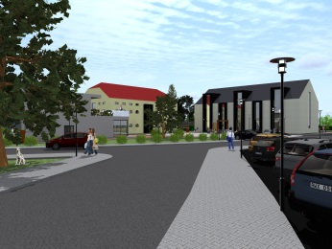
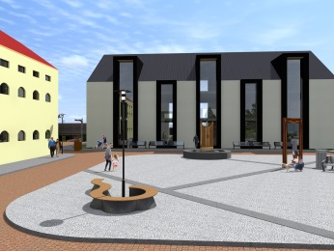



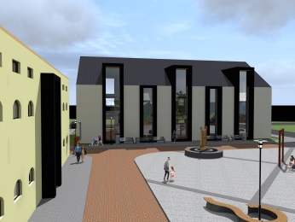
Děkuji za pozornost

